Slide 1

Асинхронные частоты, пересечение клоковых доменов и синхронизация

Slide 2
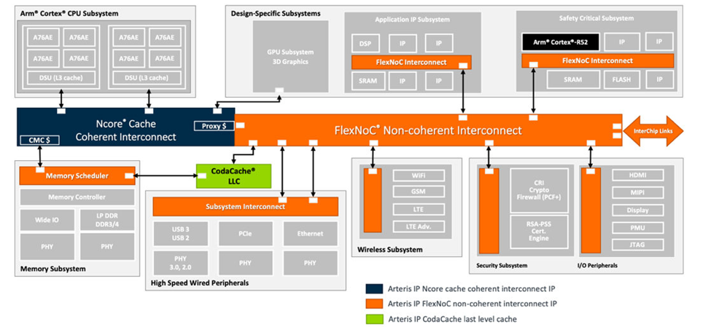

Slide 3
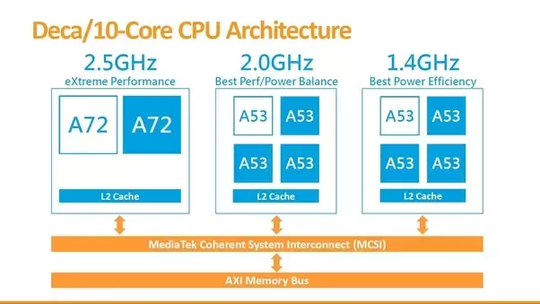

Slide 4
Запуск упражнений в симуляторе
Для запуска симуляции в Icarus Verilog для упражнений с 1 по 6 в командной стоке запустите скрипт ./rr
Лог моделирования и vcd дамп для GTKWave будет расположен в папке sim.

Slide 5
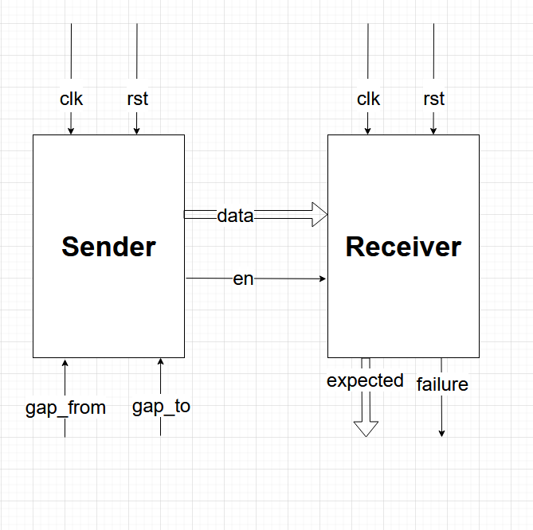
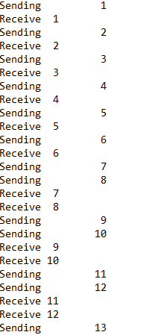
Упражнение 01_one_clock

Slide 6
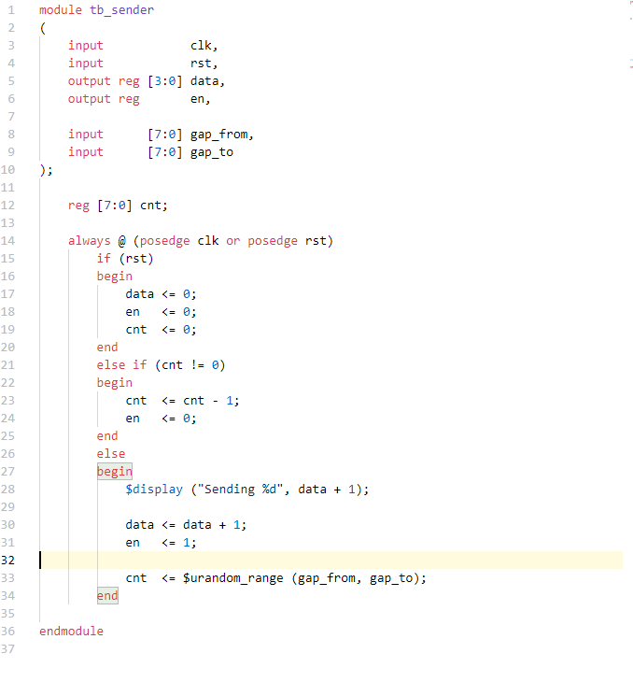
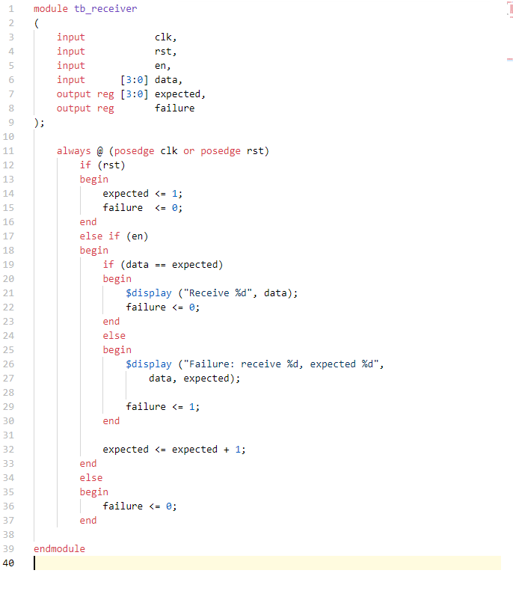
Упражнение 01_one_clock

Slide 7
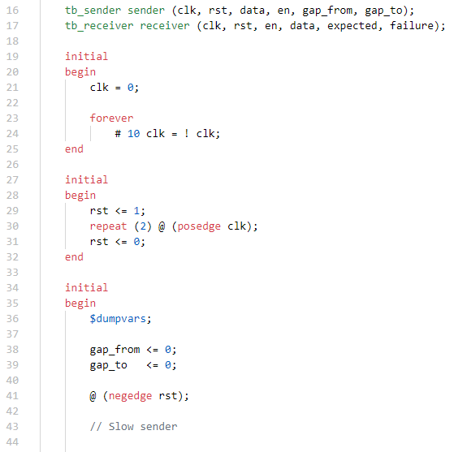
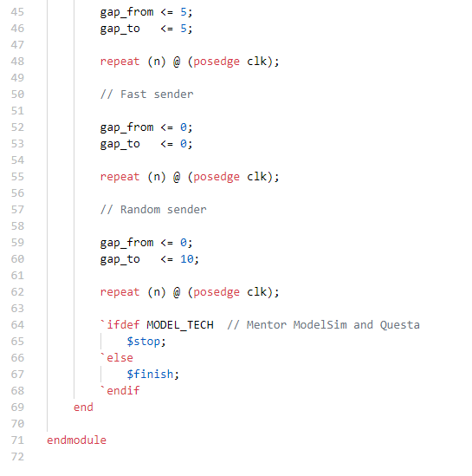
Упражнение 01_one_clock

Slide 8
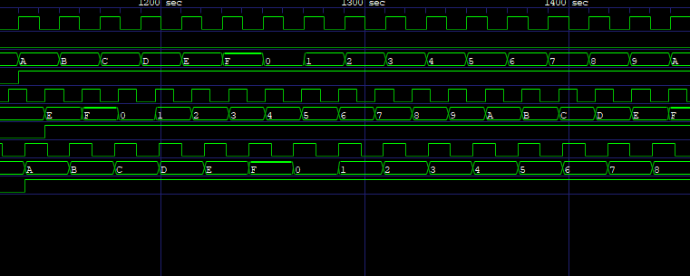
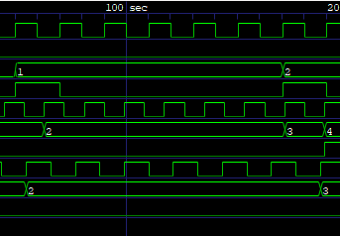
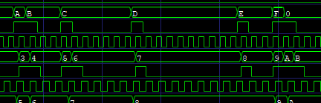
Упражнение 01_one_clock

Slide 9
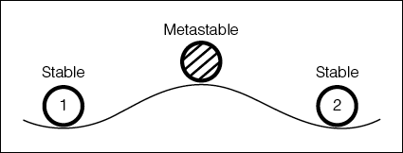
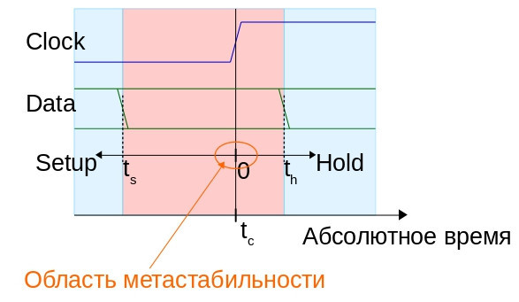
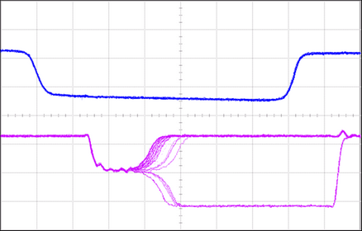
Метастабильность

Slide 10
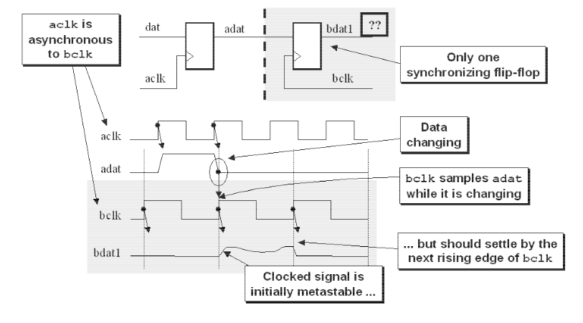
Метастабильность
Картинка из статьи http://www.sunburst-design.com/papers/CummingsSNUG2008Boston_CDC.pdf

Slide 11
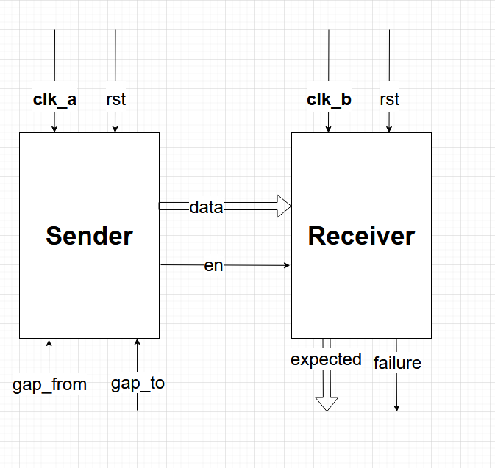
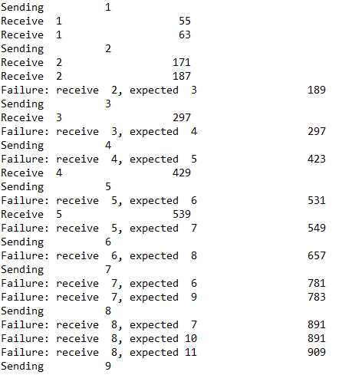
Упражнение 02_three_clocks_failure

Slide 12
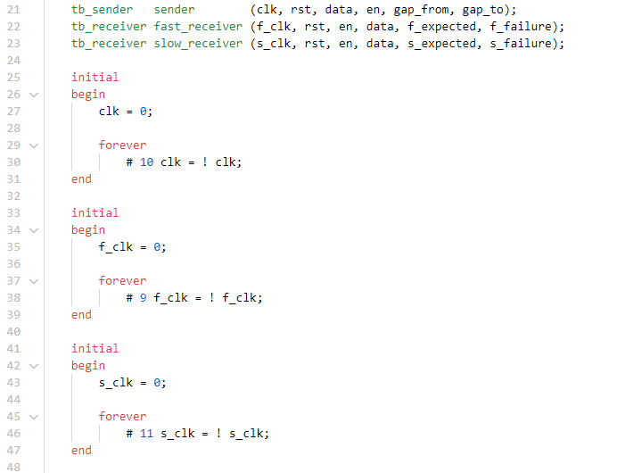
Упражнение 02_three_clocks_failure

Slide 13
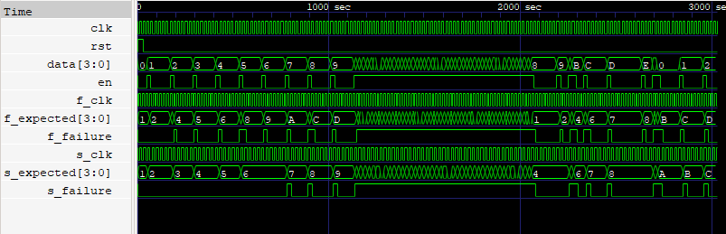
Упражнение 02_three_clocks_failure

Slide 14
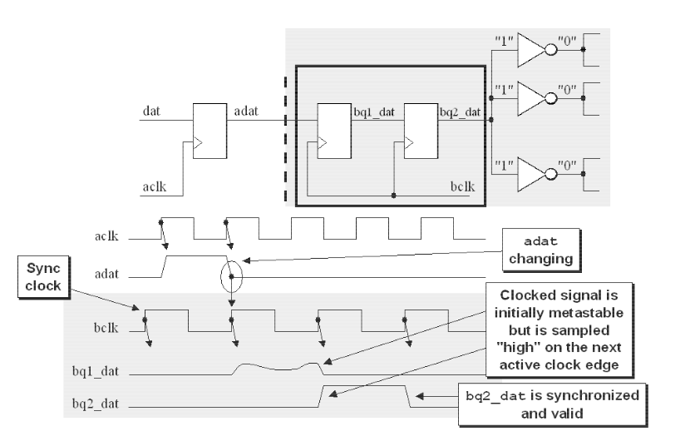
Синхронизатор на двойном триггере
Картинка из статьи http://www.sunburst-design.com/papers/CummingsSNUG2008Boston_CDC.pdf

Slide 15
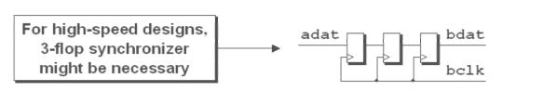
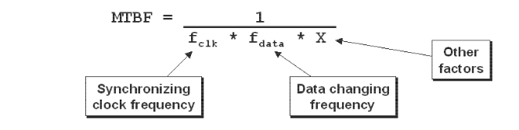
Синхронизатор на тройном триггере
Картинка из статьи http://www.sunburst-design.com/papers/CummingsSNUG2008Boston_CDC.pdf

Slide 16
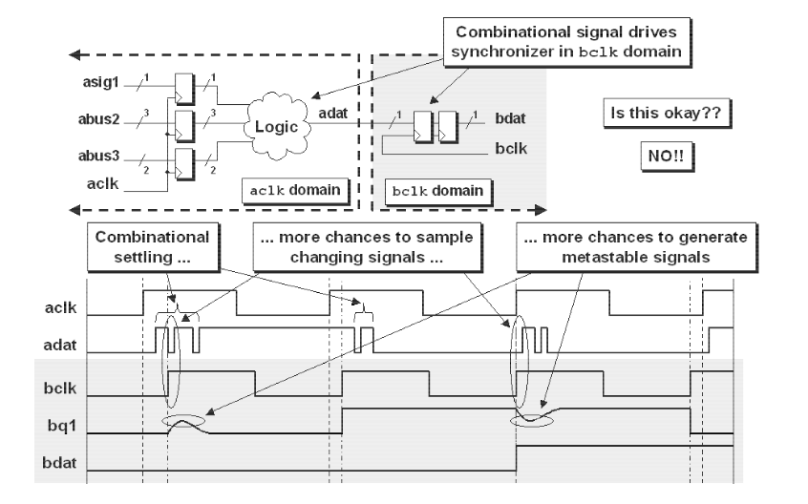
Нерегистрованный сигнал
Картинка из статьи http://www.sunburst-design.com/papers/CummingsSNUG2008Boston_CDC.pdf

Slide 17
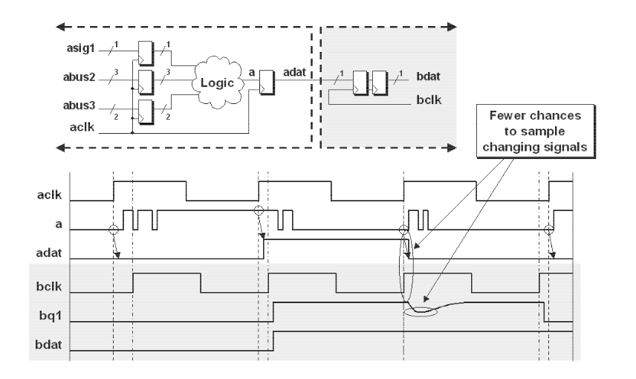
Картинка из статьи http://www.sunburst-design.com/papers/CummingsSNUG2008Boston_CDC.pdf

Slide 18
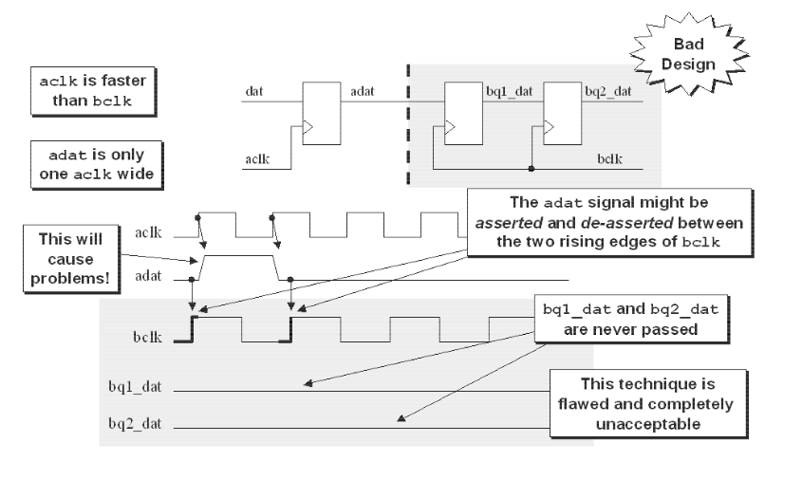
Синхронизация быстрых сигналов
Картинка из статьи http://www.sunburst-design.com/papers/CummingsSNUG2008Boston_CDC.pdf

Slide 19
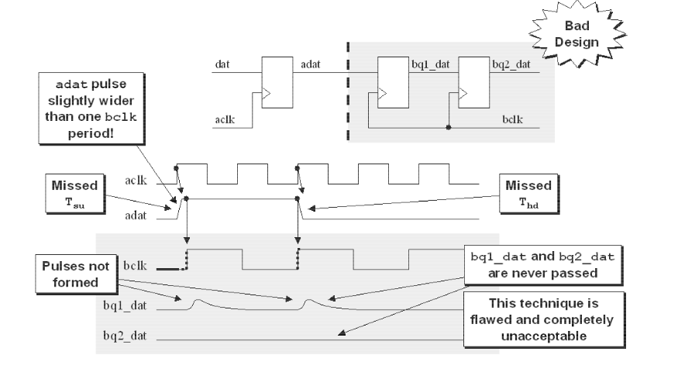
Синхронизация быстрых сигналов
Картинка из статьи http://www.sunburst-design.com/papers/CummingsSNUG2008Boston_CDC.pdf

Slide 20
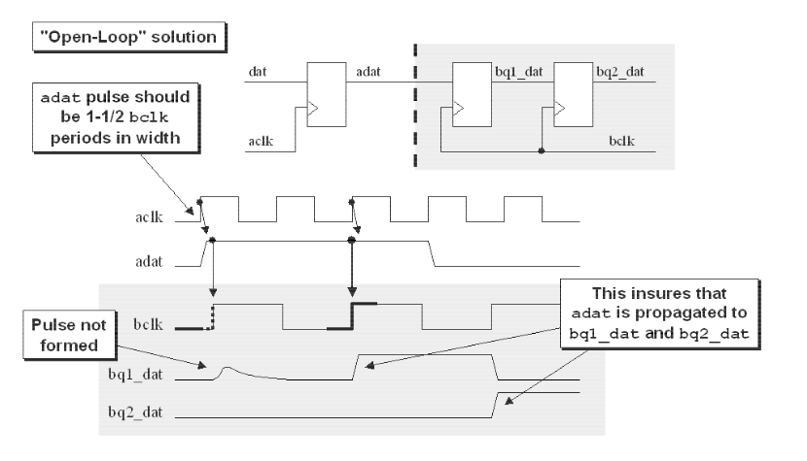
Синхронизация быстрых сигналов
Картинка из статьи http://www.sunburst-design.com/papers/CummingsSNUG2008Boston_CDC.pdf

Slide 21
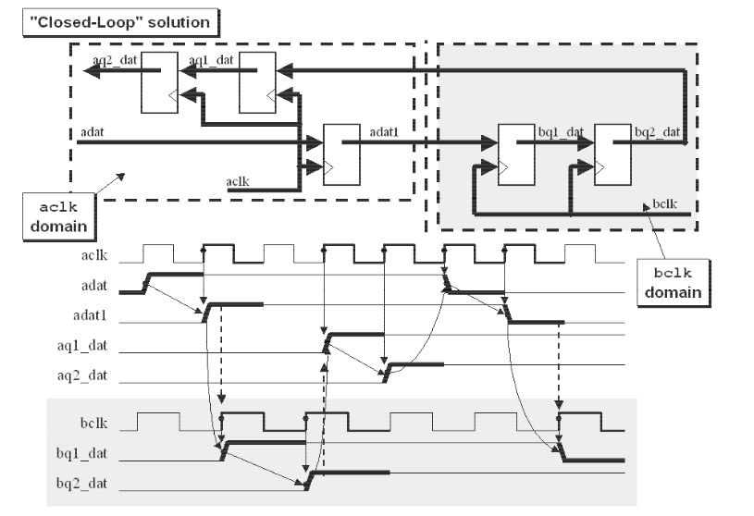
Синхронизация быстрых сигналов
Картинка из статьи http://www.sunburst-design.com/papers/CummingsSNUG2008Boston_CDC.pdf

Slide 22
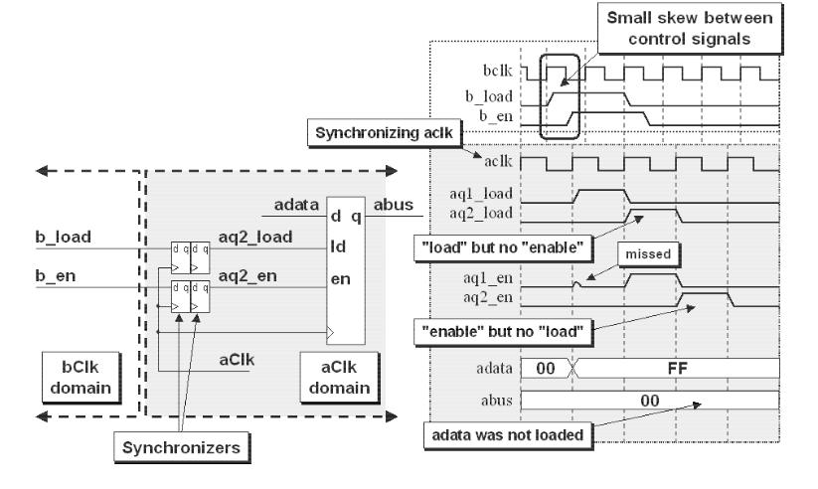
Синхронизация многоразрядных сигналов
Картинка из статьи http://www.sunburst-design.com/papers/CummingsSNUG2008Boston_CDC.pdf

Slide 23
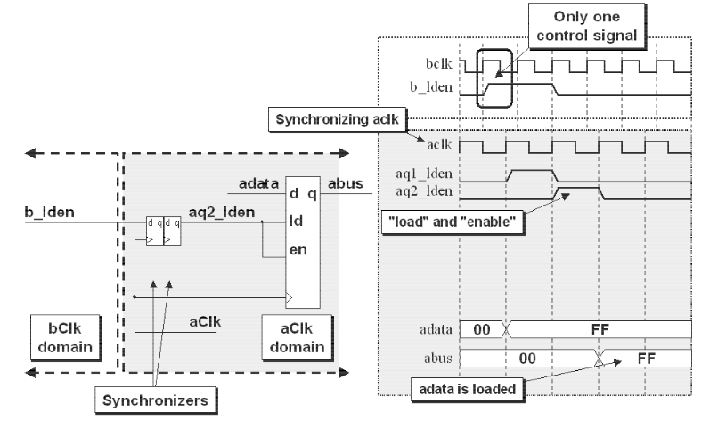
Синхронизация многоразрядных сигналов
Картинка из статьи http://www.sunburst-design.com/papers/CummingsSNUG2008Boston_CDC.pdf

Slide 24
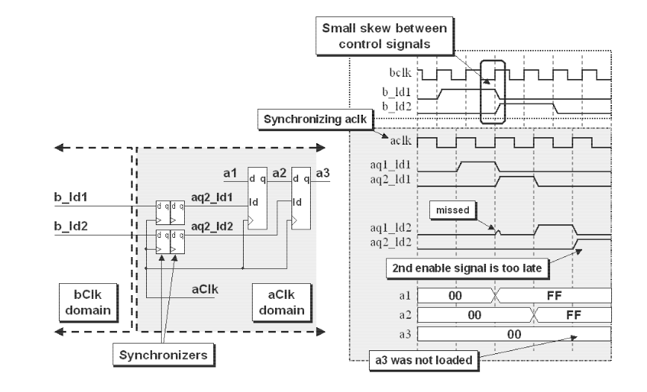
Синхронизация многоразрядных сигналов
Картинка из статьи http://www.sunburst-design.com/papers/CummingsSNUG2008Boston_CDC.pdf

Slide 25
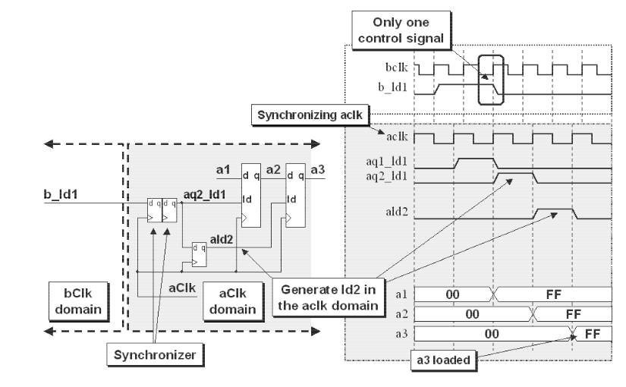
Синхронизация многоразрядных сигналов
Картинка из статьи http://www.sunburst-design.com/papers/CummingsSNUG2008Boston_CDC.pdf

Slide 26
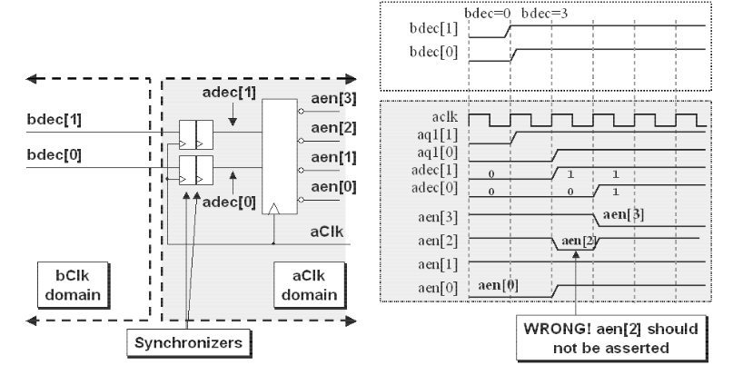
Синхронизация многоразрядных сигналов
Картинка из статьи http://www.sunburst-design.com/papers/CummingsSNUG2008Boston_CDC.pdf

Slide 27
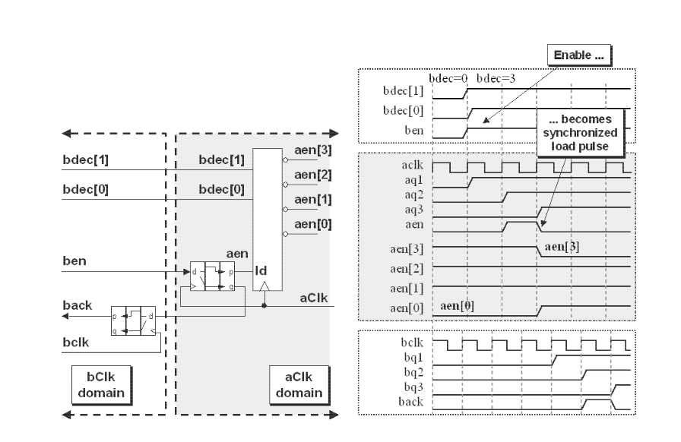
Синхронизация многоразрядных сигналов
Картинка из статьи http://www.sunburst-design.com/papers/CummingsSNUG2008Boston_CDC.pdf

Slide 28
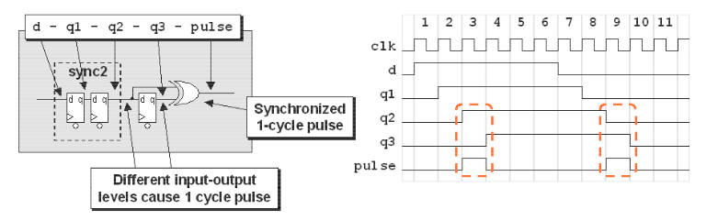
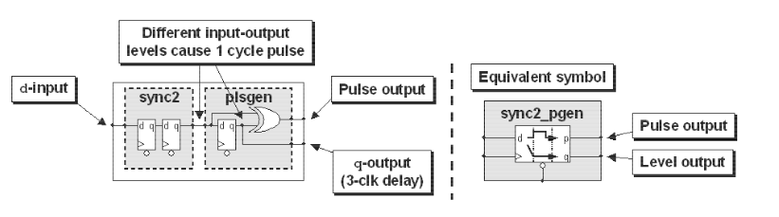
Multi-Cycle Path
Картинка из статьи http://www.sunburst-design.com/papers/CummingsSNUG2008Boston_CDC.pdf

Slide 29
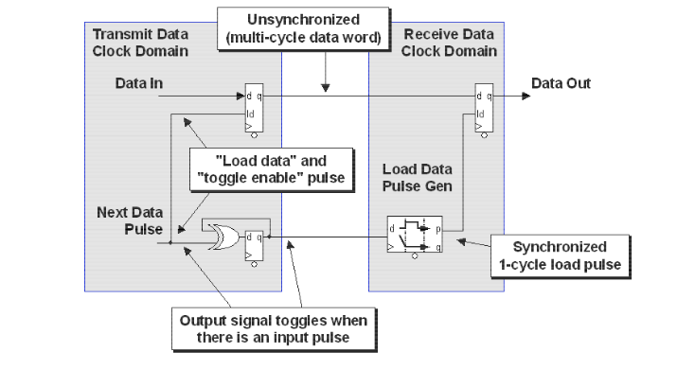
Multi-Cycle Path
Картинка из статьи http://www.sunburst-design.com/papers/CummingsSNUG2008Boston_CDC.pdf

Slide 30
Multi-Cycle Path
Картинка из статьи http://www.sunburst-design.com/papers/CummingsSNUG2008Boston_CDC.pdf

Slide 31
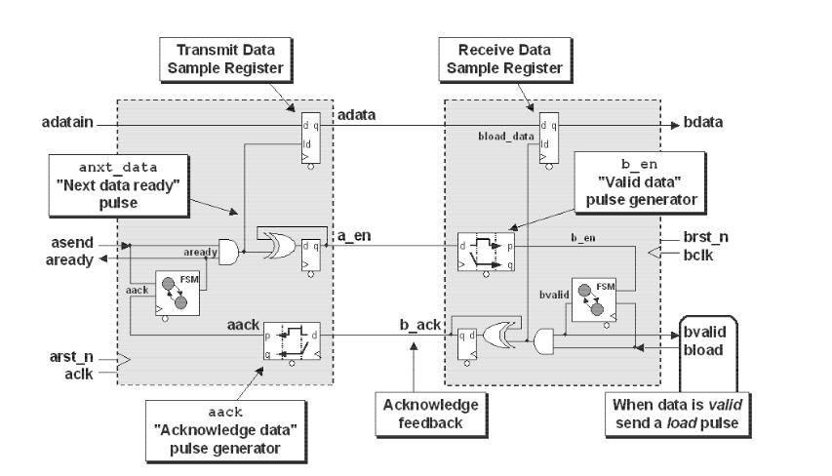
Multi-Cycle Path
Картинка из статьи http://www.sunburst-design.com/papers/CummingsSNUG2008Boston_CDC.pdf

Slide 32
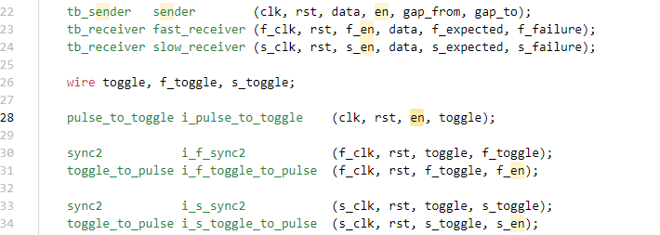
Упражнение 03_sync_enable_using_toggle

Slide 33
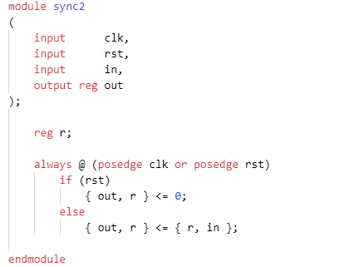
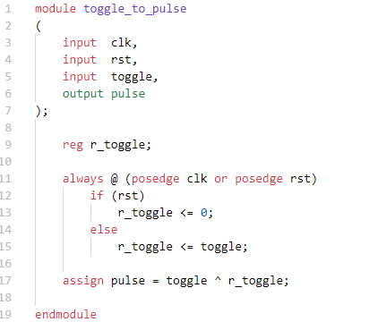
Упражнение 03_sync_enable_using_toggle

Slide 34
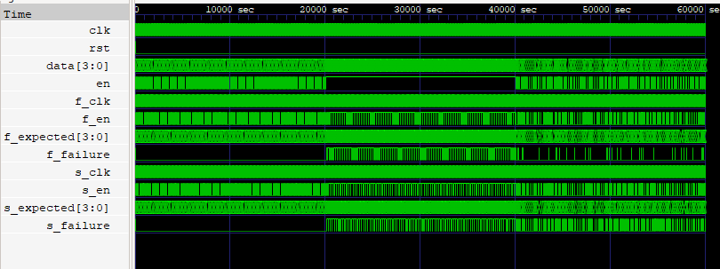
Упражнение 03_sync_enable_using_toggle

Slide 35
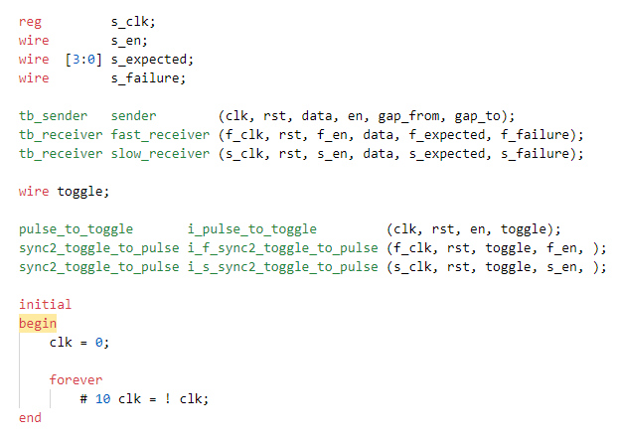
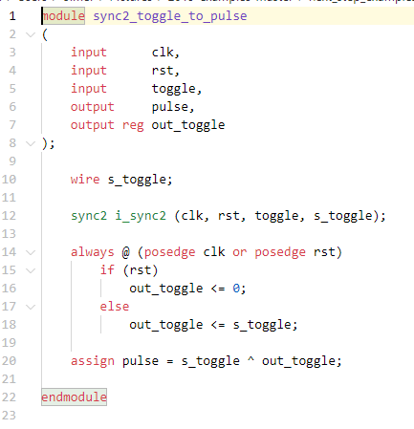
Упражнение 04_added_hier_sync2_toggle_to_pulse

Slide 36
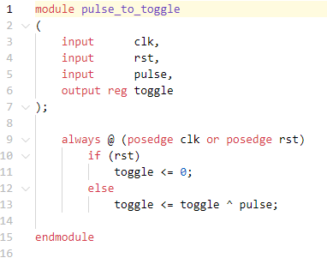
Упражнение 04_added_hier_sync2_toggle_to_pulse

Slide 37
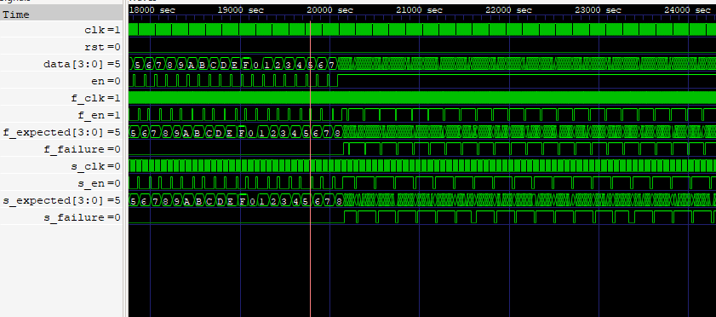
Упражнение 04_added_hier_sync2_toggle_to_pulse

Slide 38
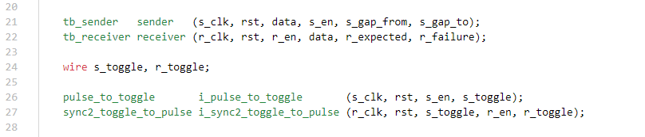
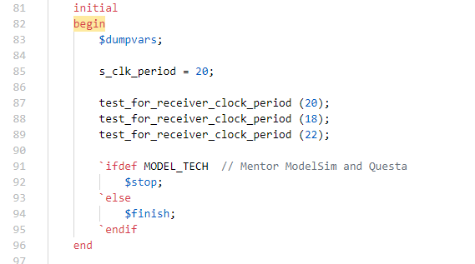
Упражнение 05_restructured_code

Slide 39
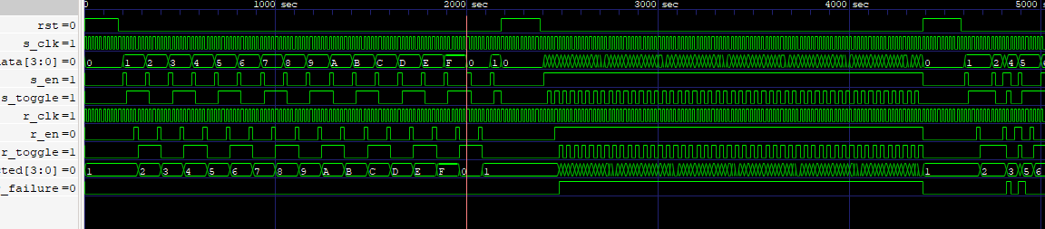
Упражнение 05_restructured_code

Slide 40
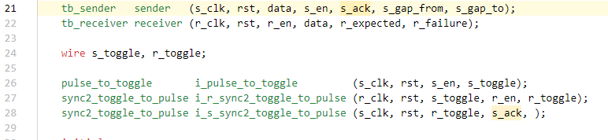

Упражнение 06_added_feedback

Slide 41

Ошибки при синхронизации счетчиков
Картинка из статьи http://www.sunburst-design.com/papers/CummingsSNUG2008Boston_CDC.pdf

Slide 42

Код Грея
Картинка из статьи http://www.sunburst-design.com/papers/CummingsSNUG2008Boston_CDC.pdf

Slide 43

Асинхронное FIFO глубиной 1
Картинка из статьи http://www.sunburst-design.com/papers/CummingsSNUG2008Boston_CDC.pdf

Slide 44

Асинхронное FIFO
Картинка из статьи http://www.sunburst-design.com/papers/CummingsSNUG2008Boston_CDC.pdf

Slide 45

Асинхронное FIFO
Картинка из статьи http://www.sunburst-design.com/papers/CummingsSNUG2008Boston_CDC.pdf

Slide 46

Микроархитектурное планирование CDC

Slide 47
Спасибо за внимание.

